Slide 1

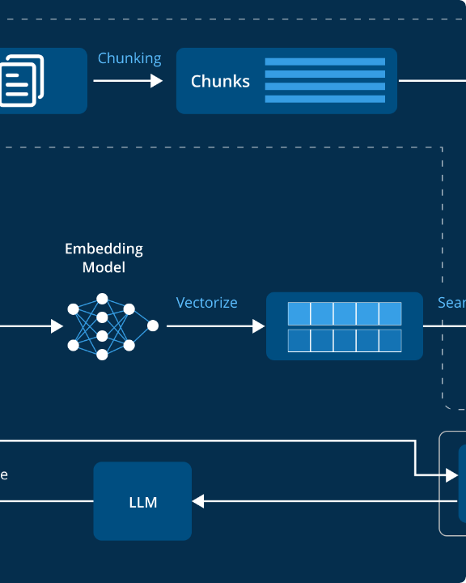
基于 arXiv 摘要的多策略增强 RAG 学术问答系统
课程报告 | 姓名 / 学号
构建一个能理解论文摘要的问答系统，并通过多种检索与控制策略提升效果、速度和可解释性。

Slide 2
任务背景与项目目标
课程主题: 面向特定领域问答的检索增强生成（RAG）
领域: 学术论文，数据来源是 arXiv 摘要
任务: 对比 BM25 与稠密检索，并与大语言模型结合完成问答
项目目标:
○
从 4.6GB 原始数据构建完整 RAG 系统
○
在此基础上设计 6 个检索/控制增强策略
○
在准确率、召回率、延迟和可解释性上系统评估

Slide 3
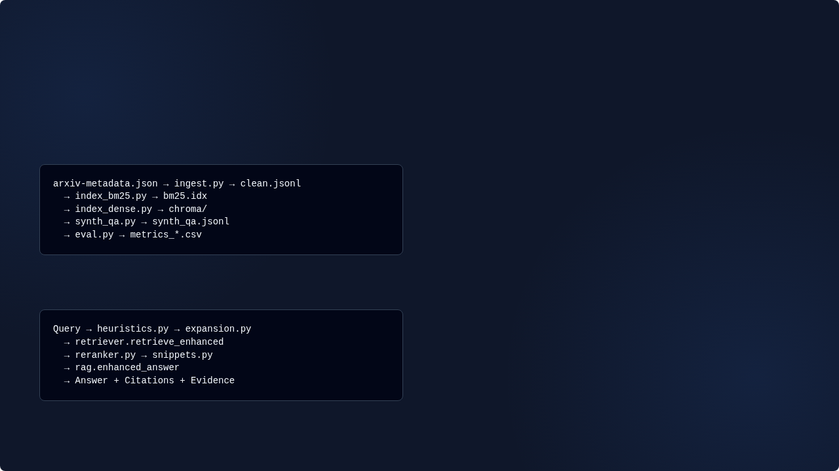

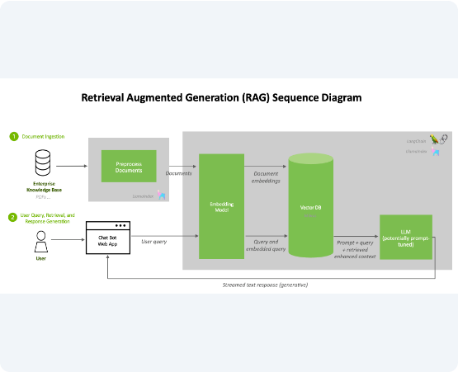
数据与系统整体架构
离线流程 (Offline)
在线流程 (Online)

Slide 4




关键方法 1：动态混合权重（自适应 α）
问题 (Problem)
方法 (Method)
Hybrid 检索需要一个 α 来加权 BM25 和 Dense 分数。
heuristics.classify_query(q)：提取查询长度、数字/符号比例等特征。
固定的 α 无法兼顾“术语型问题”（高 BM25 权重）和“语义型问题”（高 Dense 权重）。
将 Query 粗分为 term / semantic / mixed 三类。
按类型给出建议的 α：例如 0.2 (语义) / 0.8 (术语) / 0.5 (混合)。
retrieve_enhanced(..., use_dynamic_alpha=True) 自动接入。

Slide 5


关键方法 2：跨编码器重排（Rerank）
问题 (Problem)
方法 (Method)
初排 (BM25/Dense) 返回的 Top-k 结果质量直接影响 RAG 的最终答案。
使用 Cross-Encoder（如 bge-reranker-base）对初排的 Top-N 结果进行“精排”。
Bi-Encoder 模型（用于 Dense 检索）适合“广撒网”，但前几名的排序未必是最佳的。
Cross-Encoder 会同时考虑 Query 和 Document，打分更准，但速度较慢。
接口: reranker.rerank(query, docs, ...)
在 retrieve_enhanced 中，当 enable_rerank=True 时自动调用。

Slide 6




关键方法 3：查询扩展 (PRF + LLM 改写)
问题 (Problem)
方法 (Method)
用户提问可能过于简短或模糊（例如，只用一个缩写词）。
PRF (伪相关反馈): 用原始 query 检索一次，从 Top-M 文档中抽取高频关键词，扩展 query。
直接使用原始查询进行检索，容易导致召回不足或召回不准。
LLM 改写: 利用 LLMClient 生成若干语义等价或更具体的问法。
expand_query 输出多个 query 变体，并行检索后合并去重。

Slide 7

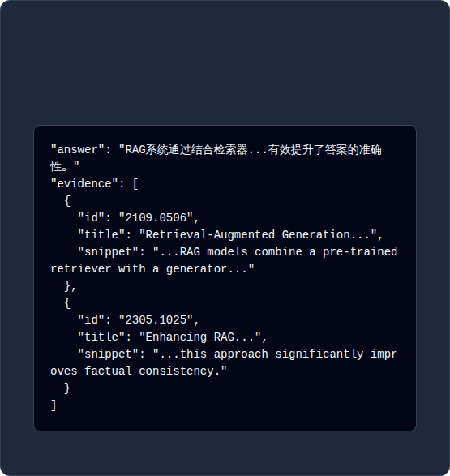

关键方法 4：证据片段高亮 (句级 Evidence)
方法 (Method)
示例输出 (Example)
原始摘要长且冗余，难以明确答案依据，也增加了 LLM 处理负担。
在最终答案中，明确列出证据来源：
snippets.sentence_split 按句切分 title+abstract。
score_sentences 用关键词或嵌入相似度为句子打分。
select_evidence_for_docs 从每篇文档选 Top 句作为 evidence。
RAG 使用 build_context_with_evidence 构造更精简的上下文。

Slide 8



方法 5 & 6：类别感知与 SLA 策略
类别感知检索
SLA 驱动策略
问题: arXiv 语料库跨学科，易引入 off-topic 命中（如问 CS 答物理）。
定义: latency_budget_ms (延迟预算)，即系统必须在多长时间内返回答案。
方法:
方法: choose_strategy 根据预算返回不同策略组合：
•
利用 arXiv categories 字段。
•
紧 (e.g., < 300ms): 只用 BM25。
•
predict_query_category 粗略预测 query 所属学科前缀 (如 cs.*)。
•
中 (e.g., < 800ms): Hybrid (固定α) + 部分扩展。
•
宽 (e.g., > 1s): Hybrid (动态α) + Rerank + 扩展 + Evidence。
•
_apply_category_logic：过滤不在允许前缀中的文档，或对匹配学科的文档做分数加权。

Slide 9
实验与消融结果 (关键表格)
Setting (配置) | Recall@5 | MRR | Search (ms) | End-to-End (ms) | Note (备注)
Baseline Hybrid | 0.xx | 0.xx | xx.x | xx.x | 无增强模块
+ Dynamic α | 0.xx | 0.xx | ~ | ~ | 自适应 Hybrid
+ Rerank | 0.xx | 0.xx↑ | ↑ | ↑ | 排序质量提升
+ QE (PRF) | 0.xx↑ | 0.xx | ↑↑ | ↑↑ | Recall@10 提升明显
+ Evidence Snippets | ~ | ~ | ~ | ↓/≈ | 可解释性大幅提高
+ Category + SLA | 0.xx | 0.xx | ~ | 满足预算 | Off-topic 减少

Slide 10






工程实践 & 总结
工程亮点
文档与复现
总结与展望
从 4.6GB 原始数据到可运行 RAG 系统的完整工程链路。
code4.md + test4 提供了新手可复现的实现和测试指南。
总结: 自适应检索、排序与解释增强、工程可控性。
Config 驱动的模块化设计，所有策略均可通过配置开关控制。
强调了从数据预处理、索引构建到评测的完整闭环。
展望:
•
更强的 Embedding 和重排模型
•
更严谨的人工评测数据集
•
简单 Web Demo 展示策略开关

Slide 11



Image Sources
https://d3lkc3n5th01x7.cloudfront.net/wp-content/uploads/2024/08/26051537/Advanced-RAG.png
Source: www.leewayhertz.com
https://developer-blogs.nvidia.com/wp-content/uploads/2023/12/rag-pipeline-ingest-query-flow-b.png
Source: developer.nvidia.com

